Slide 1
农家乐信息平台
班级：
姓名：
指导老师：

Slide 2
研究背景
互联网发展至今，无论是其理论还是技术都已经成熟，而且它广泛参与在社会中的方方面面。它让信息都可以通过网络传播，搭配信息管理工具可以很好地为人们提供服务。所以各行业，尤其是规模较大的企业和学校等都开始借助互联网和软件工具管理信息，传播信息，共享信息等等，以此可以增强自身实力，提高在同行业当中的竞争能力，并从各种激烈的竞争中获取发展的机会。针对农家乐信息管理混乱，出错率高，信息安全性差，劳动强度大，费时费力等问题，经过分析和考虑，在目前的情况下，可以引进一款农家乐信息平台这样的现代化管理工具，这个工具就是解决上述问题的最好的解决方案。它不仅可以实时完成信息处理，还缩短农家乐信息管理流程，使其系统化和规范化。同时还可以减少工作量，节约农家乐信息管理需要的人力和资金。所以农家乐信息平台是信息管理环节中不可缺少的工具，它对管理者来说非常重要。

Slide 3
目的和意义
现如今，信息种类变得越来越多，信息的容量也变得越来越大，这就是信息时代的标志。近些年，计算机科学发展得也越来越快，而且软件开发技术也越来越成熟，因此，在生活中的各个领域，只要存在信息管理，几乎都有计算机的影子，可以说很多行业都采用计算机的方式管理信息。信息计算机化处理相比手工操作，有着保密性强，效率高，存储空间大，成本低等诸多优点。针对农家乐信息管理，采用农家乐信息平台可以有效管理，使信息管理能够更加科学和规范。
总之，在实际中使用农家乐信息平台，其意义如下：
第一点：农家乐信息平台的实际运用，可以帮助管理人员在短时间内完成信息处理工作；
第二点：通过系统页面的合理排版布局，可以更加直观的展示系统的内容，并且使用者可以随时阅读页面信息，随时操作系统提供的功能；
第三点：可以实现信息管理计算机化；
第四点：可以降低信息管理成本；

Slide 4
开发环境
农家乐信息平台是属于JavaWeb项目，采用的开发框架为SSM框架，也就是Spring mvc、Spring、MyBatis这三个框架，页面设计用的是jsp技术作为动态页面文件设计，jsp文件里可以对实现html等界面布局的代码，采用SpringMVC替代传统的struts2框架，主要对jsp访问的拦截和控制，Spring作为整个控制的核心，通过控制反转技术和面向切面技术，让Spring自动对使用的类文件进行调用和导入，MyBatis主要作为底层操作数据库，不牵扯业务逻辑，开发工具采用Eclipse，服务器用的是tomcat。编码语言是Java，数据库采用Mysql。

Slide 5
系统操作流程
管理员通过输入用户名密码就能访问系统。然后再进入对应的功能界面进行相关的数据操作。当然如果管理员无法输入正确的密码或者用户名，管理员会收到信息输入错误的相关提示，这样就不能进入到我们系统的主页面，也就无法进行数据访问操作。
图1 操作流程图

Slide 6
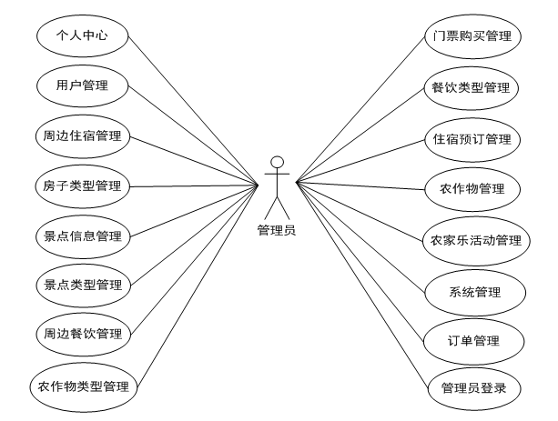
管理员功能
管理员管理农作物，农家乐活动，周边餐饮和住宿，以及景点等资料，对景点门票购买，住宿预订，餐饮和农作物商品的购买订单等进行管理。

Slide 7
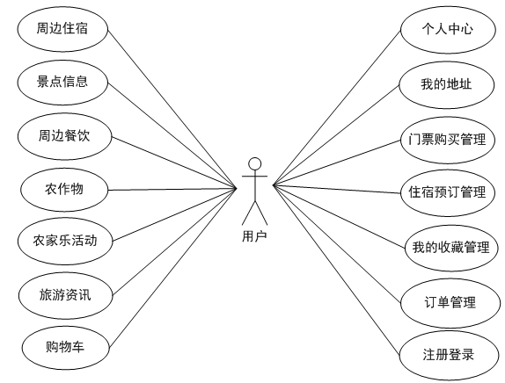
用户功能
用户通过本系统购买农作物，餐饮，预订住宿，购买景点门票，查看农家乐活动，同时管理各种订单，包括景点门票购买订单，住宿预订订单，农作物和餐饮购买的订单等。

Slide 8
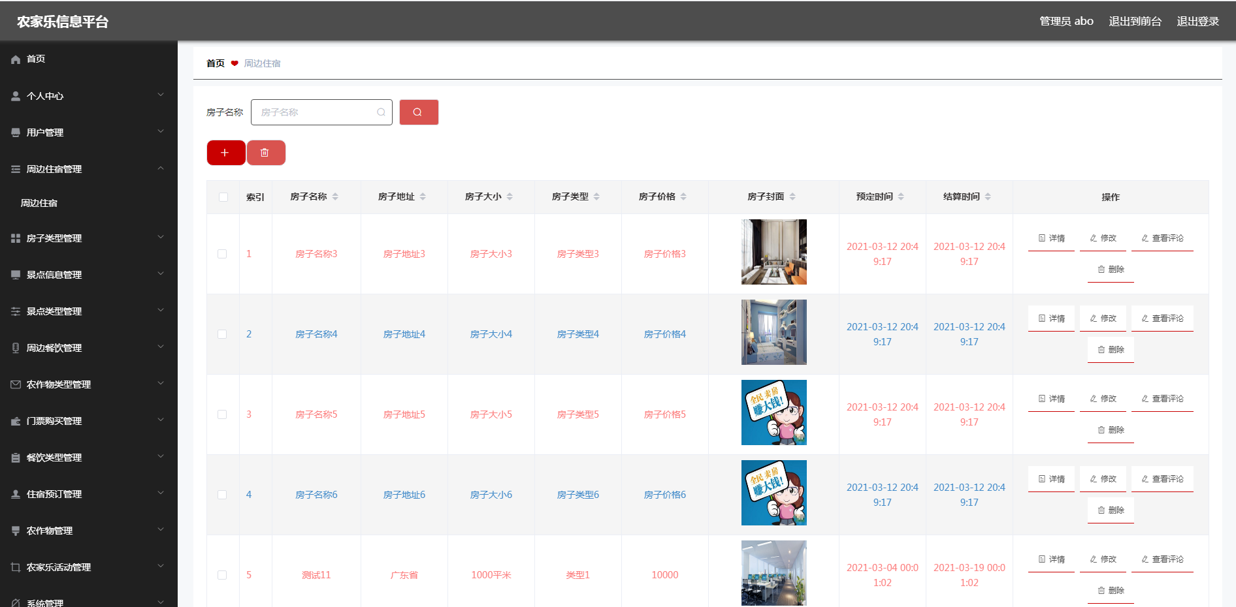
管理员功能介绍
周边住宿管理
管理员进入指定功能操作区之后可以管理周边住宿。其页面见下图。管理员增删改查周边住宿的房间信息，查看用户对房间的评论。

Slide 9
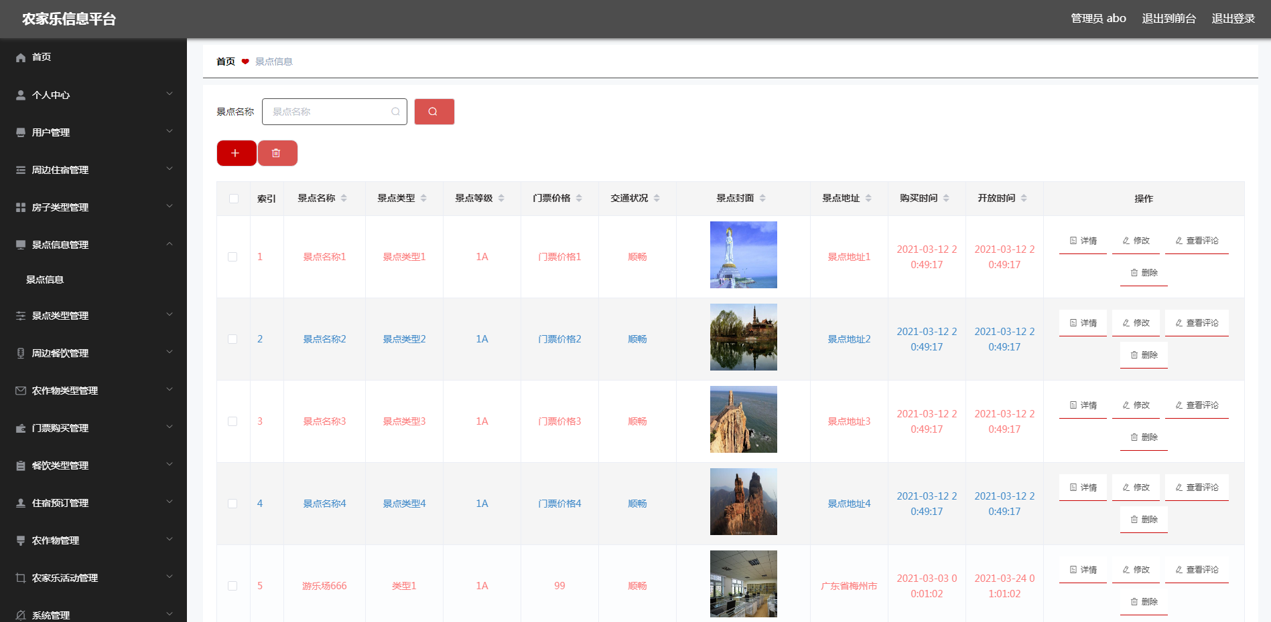
管理员功能介绍
景点信息管理
管理员进入指定功能操作区之后可以管理景点信息。其页面见下图。管理员增删改查景点，查看用户对景点的评论。

Slide 10
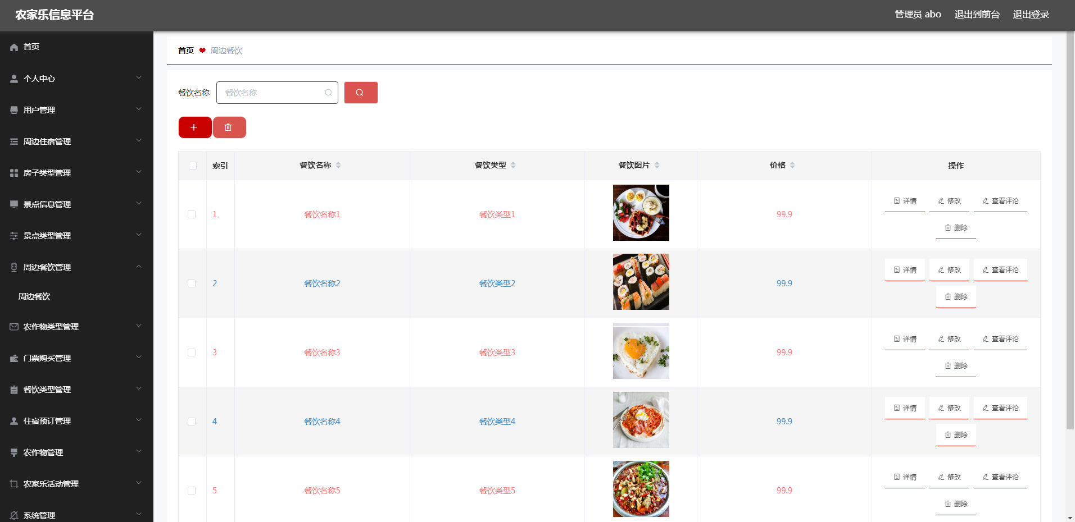
管理员功能介绍
周边餐饮管理
管理员进入指定功能操作区之后可以管理周边餐饮。其页面见下图。管理员在本页面增删改查餐饮信息，查看用户评论餐饮的信息。

Slide 11
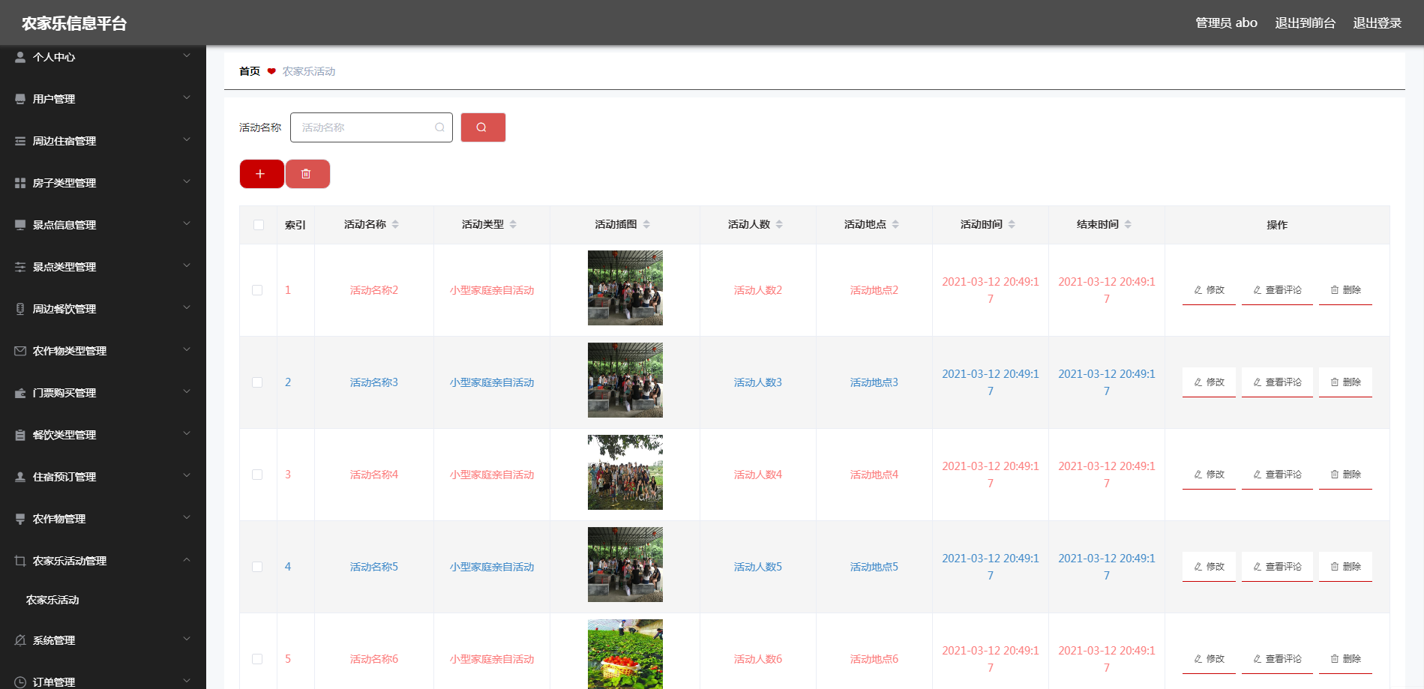
管理员功能介绍
农家乐活动管理
管理员进入指定功能操作区之后可以管理农家乐活动。其页面见下图。管理员主要对农家乐活动的地点，人数，开始和结束时间等信息管理，包括修改与删除。

Slide 12
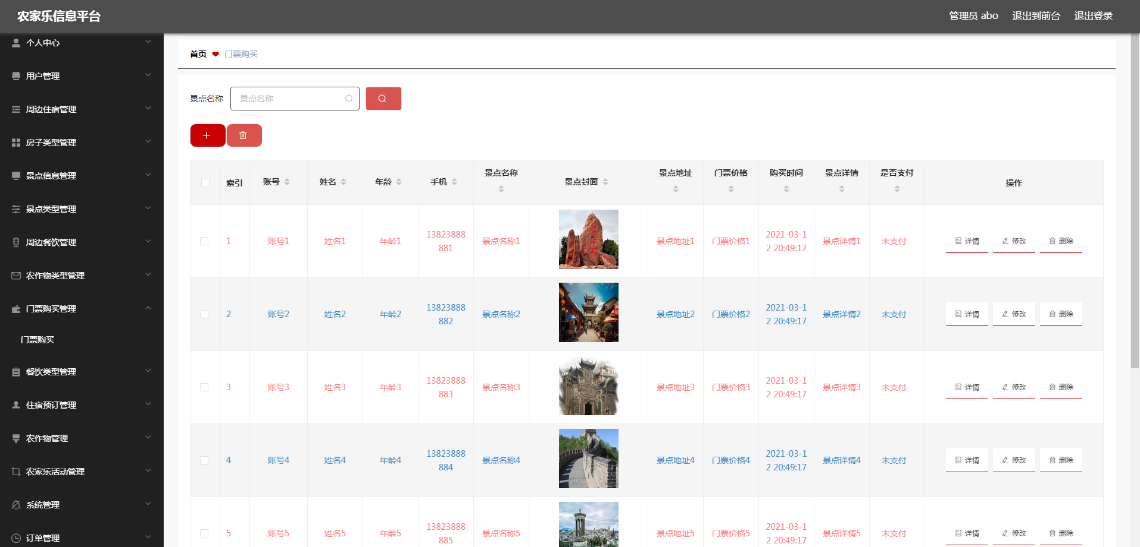
管理员功能介绍
门票购买管理
管理员进入指定功能操作区之后可以管理门票购买信息。其页面见下图。管理员查看用户购买门票是否支付，查看购买门票的详情。

Slide 13
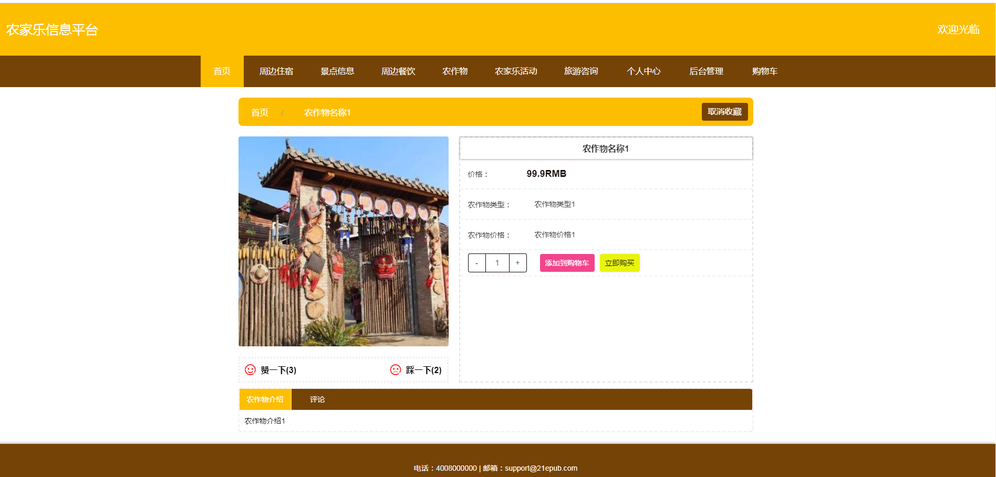
用户功能介绍
农作物
用户进入指定功能操作区之后可以查看农作物。其页面见下图。用户在查看农作物介绍后，可以评论收藏，也能直接购买或添加农作物至购物车。

Slide 14
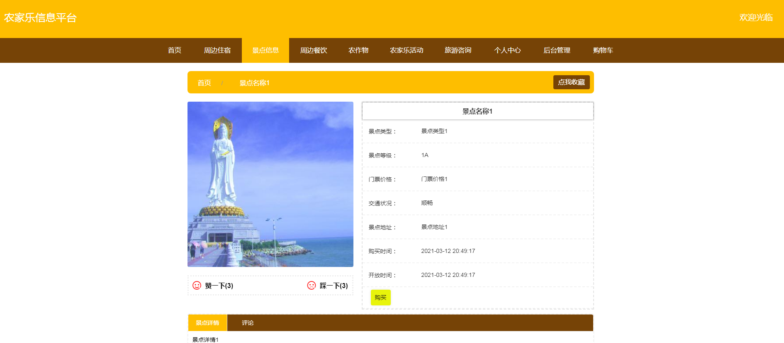
用户功能介绍
景点信息
用户进入指定功能操作区之后可以查看景点。其页面见下图。本系统实现景点的展示以及景点门票的线上销售功能。用户可以在查看景点之后，可以购买景点门票。

Slide 15
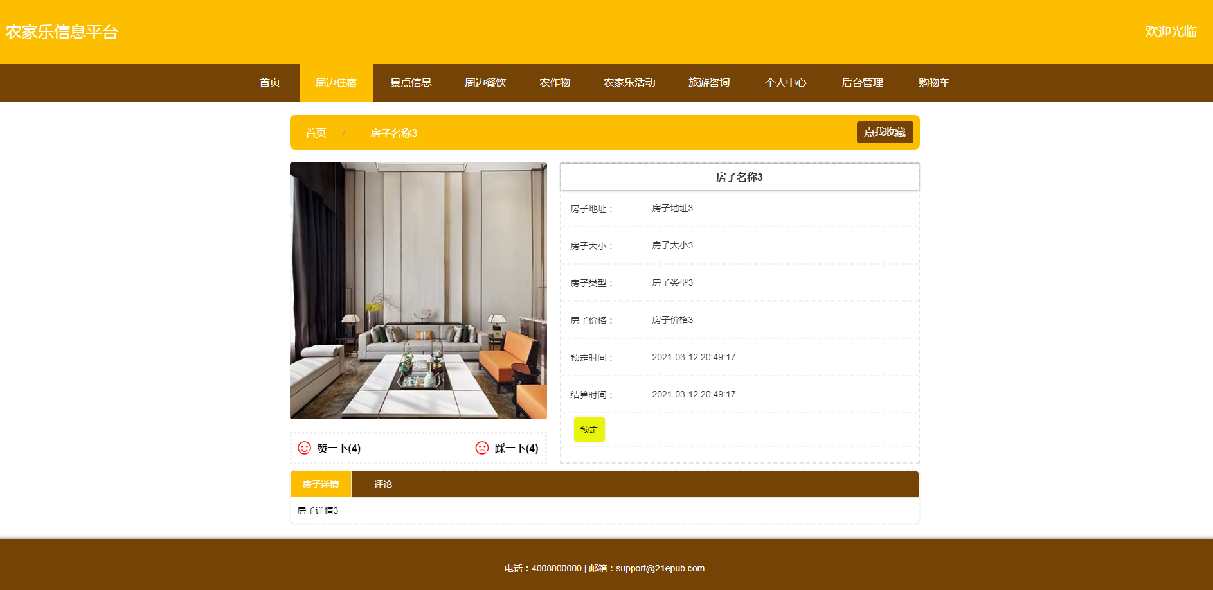
用户功能介绍
周边住宿
用户进入指定功能操作区之后可以查看周边住宿。其页面见下图。本系统让用户可以在线预订住宿房间，也能通过用户评论更加了解住宿房间，为用户选择适合自己的住宿房间提供更多参考信息。

Slide 16
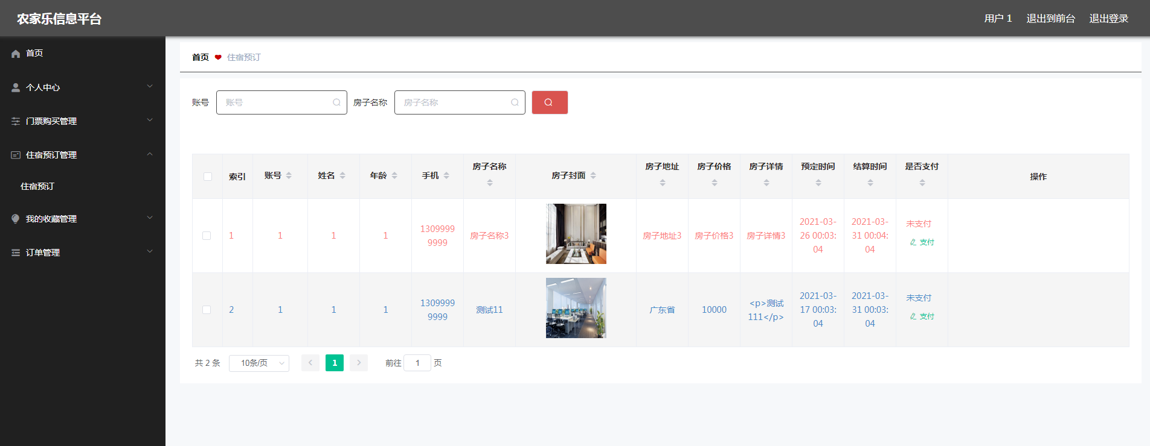
用户功能介绍
住宿预订管理
用户进入指定功能操作区之后可以管理住宿预订。其页面见下图。用户在住宿预订管理模块才可以支付预订订单。

Slide 17
结论
作为毕业设计，分配给本系统的设计与制作时间还是不足的，所以，农家乐信息平台还有许多需要完善的地方。
第一个就是本系统的编程代码问题，各个程序文件的代码存在冗余的地方非常多，导致代码不够简洁，同时对代码的注释也比较麻烦。编码期间，对于很多页面可以共享的函数与方法都没有单独列出来，而是在需要用到函数和方法的页面上都重新编写了代码，通过后期的技术学习，以及对编码过程的分析总结，发现可以把共用的函数或方法编写在同一个页面上，在之后的页面中，需要使用此函数的页面，则可以直接调用函数，无需再编写代码了，这样可以简化代码，也能节省时间和存储空间。
第二个就是对数据库的设计不够好，在数据处理中，影响程序运行速度。因此需要对数据库的性能进行优化。通过这方面知识的学习，在某个开发技术类的博客中，发现可以用数据库连接池技术来解决数据库的性能问题，另外还需规范数据库里面的关系模式，降低数据库的冗余率，提高运行速度。
如果说平时的作业也是检查对知识的掌握情况，那么制作毕业设计，将是对自身所有知识的一个全面检测。因为系统能够制作完成则是经历了很多阶段，正如文中所展示的那样，先有可行性分析，对功能的分析，对功能的设计，对数据库的设计，对程序功能的编码实现，对完成编码程序的测试等，这些环节缺一不可，而且还都需要认真对待，大学学到的所有知识在制作系统时，才会发现不够用。所以这个项目制作，在检测自身能力的同时，也对问题分析，资料搜集，问题解决等能力进行了培养。
我通过制作本系统，熟悉了程序开发的流程，提高了对程序的编码能力，培养了独立分析与解决问题的能力；但也让我明白自身的不足之处，所以在接下来的时间，我还是要加强对技术知识的学习，去逐渐完善本系统。

Slide 18
致谢
制作毕设项目这段时间，忙碌又充实。从最开始选题的不知所措，到现在毕设项目完成时的淡然，两种完全不同的心境，也意味着我这段时间在不断成长。项目制作是一个很耗费时间与精力的任务，如果说仅仅依靠自己的话，那肯定达不到毕设的标准。所以，这一路走来，导师给予我的帮助也是非常大的。不管我处于哪个阶段，比如选题阶段，比如分析系统功能阶段，设计系统结构阶段，系统编码阶段等，都有导师参与指导，他提出的建议和技术上的指导让我可以更快地完成这个毕设项目。此刻，我非常感谢导师，感谢他提供的帮助。
毕设项目制作期间，我身边的同学也及时指出了我系统的错误，并帮助我完善已开发的系统，还提供了很多文档撰写的技巧，所以，我也非常庆幸能和他们一起努力制作项目，也非常感谢他们一直以来的陪伴。
大学短短几年，能够得到成长，也离不开授课老师们，他们一直在校园为广大学子传授知识，用他们毕生所学，教出一批批优秀的学生，我这几年的成熟与成长也得益于他们的教导。所以我也非常感谢校园的各位老师。
即将离开校园，回想这几年的时光，还真挺不舍。安安静静在校园走了一圈，发现我的大学校园真的很美，我也感谢学校给我们提供这么美好的学习环境，以及给了我上大学的机会。感谢母校！

Slide 19
演示完毕 谢谢大家的观看！

